Slide 1
Заседание
клуба
«Юный исследователь»

Slide 2
Вставьте пропущенные слова.
В воскресенье…. пришли в лес. Деревья стояли в красивом снежном уборе. …. были украшены серебристым инеем. …. переливался всеми цветами радуги. Неожиданно …. увидел дятла.

Slide 3
Проверьте.
В воскресенье мы пришли в лес. Деревья стояли в красивом снежном уборе. Они были украшены серебристым инеем. Он переливался всеми цветами радуги. Неожиданно я увидел дятла.

Slide 4
Что? деревья- Что? они
Что? иней – Что? Он
Вместо какой части речи мы употребили слова они, он ?

Slide 5
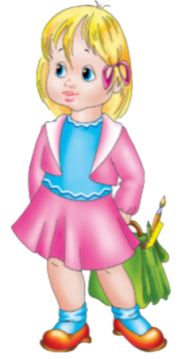
Местоимение – это часть речи, которая указывает на предмет, но не называет его.
Я
МЫ
1 лицо

Slide 6
вы
ТЫ
2 лицо

Slide 7
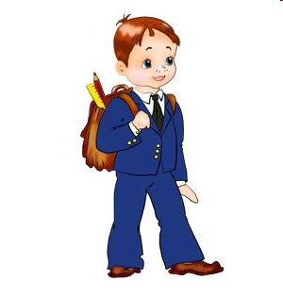
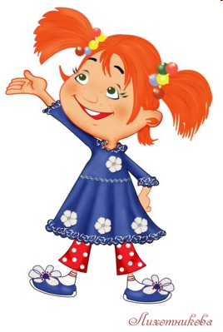
ОНО
ОН
ОНА
3 лицо
ОНИ

Slide 8
ЛИЧНЫЕ МЕСТОИМЕНИЯ
 | 1-е лицо | 2-е лицо | 3-е лицо
Ед. число | я | ты | он, она, оно
Мн. число | мы | вы | они

Slide 9
Я и МЫ, ТЫ и ВЫ,
ОН, ОНА, ОНО, ОНИ –
Все слова отличные,
Важные и личные.
Это, без сомнения,
Все местоимения.

Slide 10
Цели урока:
Познакомить с новой частью речи – местоимением.
Познакомить с ролью местоимений в нашей речи
Познакомить с особенностями местоимений 1, 2, 3-го лица.

Slide 11
Итог урока.
1. С какой частью речи мы познакомились?
2. Почему эта часть речи получила такое название?
3. Что нового для себя узнали?

Slide 12
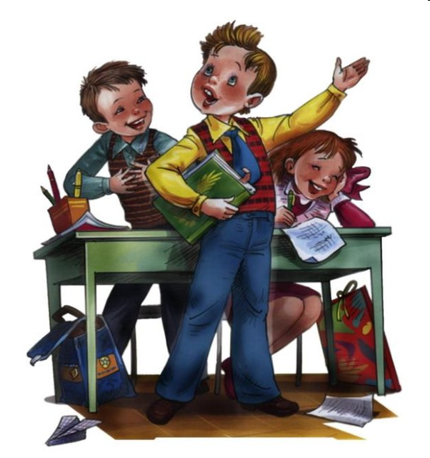
Я дарю вам …,
потому что теперь
я знаю, что …

Slide 13
Рефлексия
Как вы считаете, что сегодня на уроке нам удалось, а над чем ещё надо поработать?
Что удалось…
Надо ещё поработать…

